Slide 1
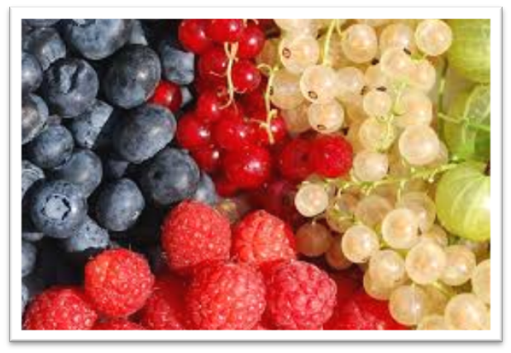
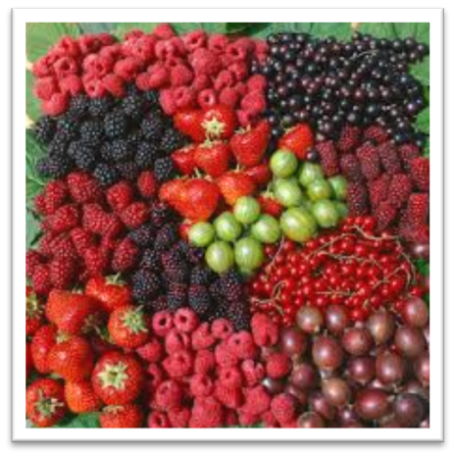
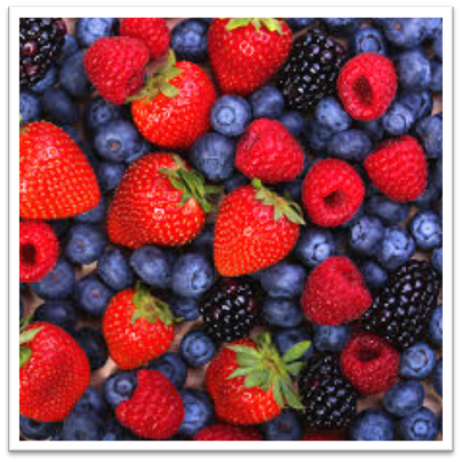
DROBNÉ OVOCE - bobuloviny

Slide 2
ZÁSTUPCI
Jahodník
Maliník
Ostružiník
Borůvka
Rybíz
Angrešt

Slide 3
OBECNÁ CHARAKTERISTIKA
Plodem bobulovin je BOBULE nebo SOUPLODÍ.
Souplodí je soubor plodů vzniklých z jednoho květu. Souplodím je například jahoda, malina, ostružiník.
Většina bobulovin má keřovitý vzrůst – maliník, ostružiník, rybíz, angrešt.
Jahodník má nadzemní část bylinnou.
Bobuloviny jsou vhodné pro přímou spotřebu, ke kompotování, zmrazování i pro jiné způsoby zpracování, nelze je dlouhodobě skladovat

Slide 4
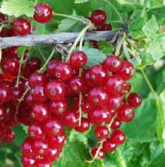
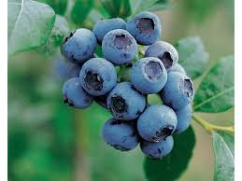
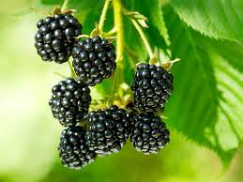
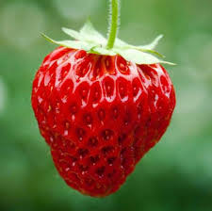
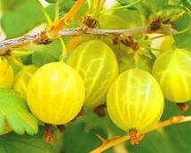
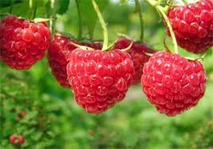
BOBULE SOUPLODÍ
Mají velký počet semen, které nejsou uložené v jádřinci.
Soubor plodů vzniklých z jednoho květu.

Slide 5
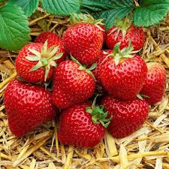
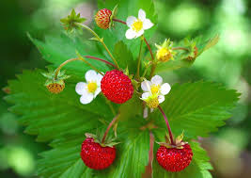
JAHODNÍK
Vytrvalá bylina, vytvářející růžici listů, dosahující výšky 15 – 25 cm.
Z růžice listů vyrůstají nadzemní bylinné odnože, kterými se rozmnožuje.
Daří se mu na humózních, hlinitopísčitých půdách.
Vyžaduje dostatek vody.
Patří k nejvýnosnějším ovocným rostlinám.
Dělíme na:
jahodník velkoplodý jednou plodící
jahodník velkoplodý dvakrát plodící (remontující)
jahodník měsíční – dává drobné aromatické plody

Slide 6
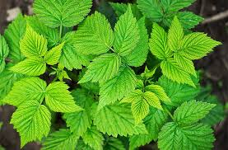
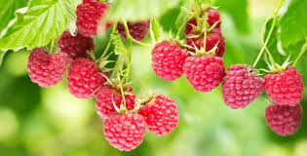
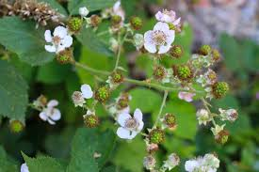
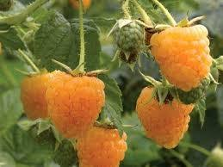
MALINÍK
Setkáme se s ním v zahradách, ale i planě v přírodě.
Je keřovitého vzrůstu, tvoří výhony, které ve druhém roce plodí – říkáme, že plodí na loňském dřevě.
Staré výhony po odplození odumírají a vyrůstají nové letorosty.
Maliník vyžaduje slunné stanoviště, středně těžké půdy, propustné a humózní.
Půda mírně kyselá.
Polokeř: až 2 m
Plod: červené, někdy žluté maliny (souplodí drobných peckovic)
List: opadavý, 3-7četný, na rubu bílý
Barva plodů: červená, žlutá

Slide 7
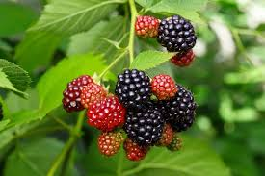
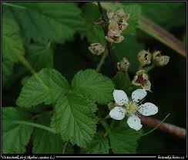
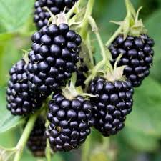
OSTRUŽINÍK
Domácí druh planě rostoucí na mezích a okrajích lesů.
Nároky jsou stejné jako maliníku.
Plody: modročerné, lesklé, postupně dozrávající
List: opadavý, 3 – 7 četný, na rubu zelený

Slide 8
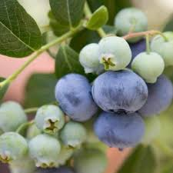
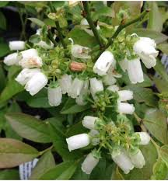
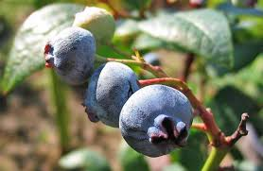
BORŮVKA KANADSKÁ
Borůvka velkoplodá (kanadská)
Keř dorůstající výšky 2,5 m.
Plody jsou modré až modrofialové, větší než plody borůvky, která běžně planě roste v našich lesích.
Dozrávají postupně během léta.
List: opadavé, na podzim se barví do oranžova až červena

Slide 9
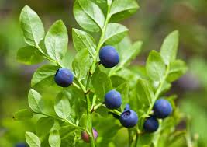
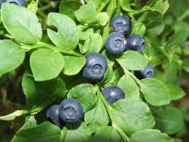
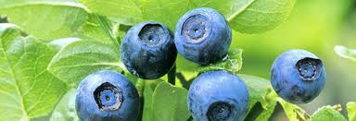
BRUSNICE BORŮVKA
Roste planě v jehličnatých a listnatých lesích
Půdy kyselé s málo živinami, nevysychavé
Opadavý polokeřík, 15-60 cm vysoký
Daří se jí ve vyšších chladnějších polohách
Plody modré až modrofialové, dozrávají od července někdy až do září

Slide 10
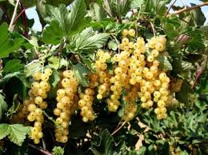
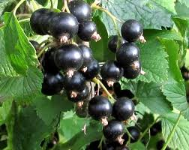
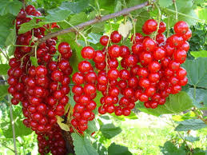
RYBÍZ
Nejrozšířenější druh drobného ovoce. Pěstuje se na plantážích i v zahradách.
Vyhovují mu půdy písčitohlinité a hlinité humózní, živinami zásobené, vlhčí.
U nás se pěstují podle barvy: rybíz červený, rybíz černý a občas rybíz bílý
Plod: černá, červená nebo bílá bobule, brzy dozrávající, pravidelně plodící
List: jednoduchý, dlanitě členěný

Slide 11
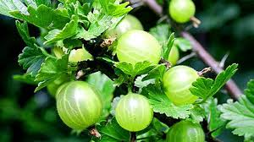
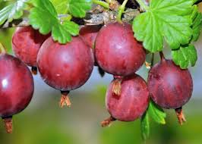
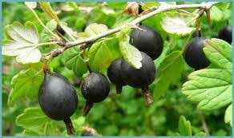
ANGREŠT
Vyžaduje středně těžké až těžké půdy s vysokým obsahem živin a dostatečnou vlhkostí.
Dobře roste i plodí v polostínu.
Pěstuje se jako keř nebo stromek.
Větve jsou trnité.
Plod: sladký a vodnatý, do 2 cm, dozrává v červenci, barva zelená, žlutá i červená
List: opadavý, 2 – 4 cm dlouhý.

Slide 12
Otázky
Uveďte 5 zástupců drobného ovoce
Soubor plodů vzniklých z jednoho květu se nazývá - ________________
Napište jednoho zástupce, jehož plodem je bobule _______________
Které ovoce roste v lesích?
Existuje modrý rybíz?
Jak se rozmnožuje jahodník?

